Slide 1
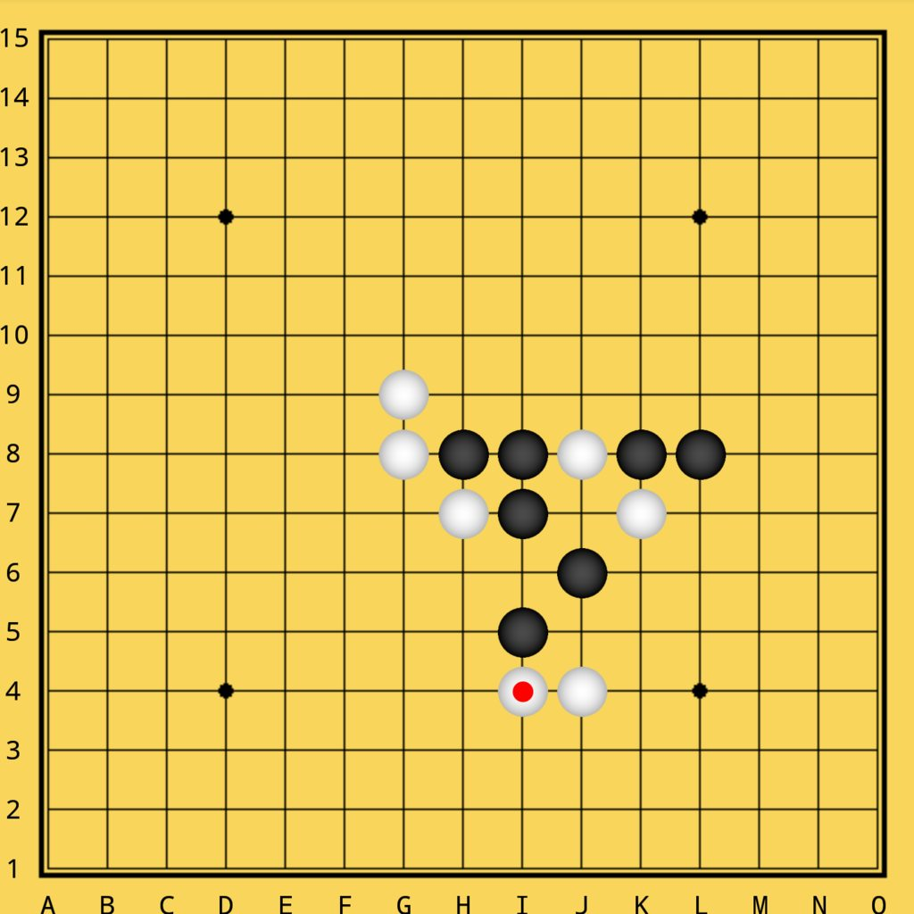
五子棋
組長:楊承諺
組員吳思樊 張仁祥

Slide 2
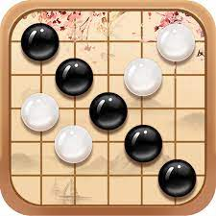
五子棋介紹
簡易規則:
由白棋先行，黑白雙方輪流落子在棋盤的交叉點先在棋盤上形成橫、直、或縱的連續五個棋子者（連五）為勝。
。

Slide 3
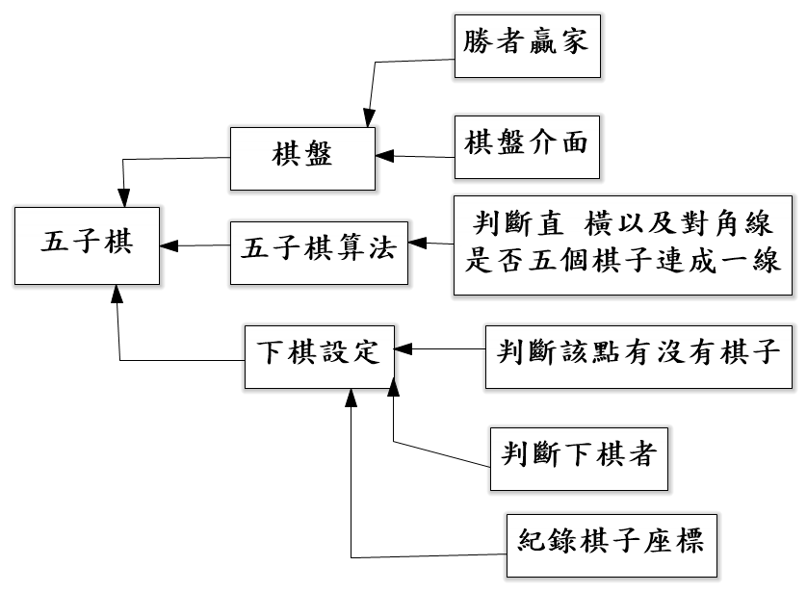
架構圖

Slide 4
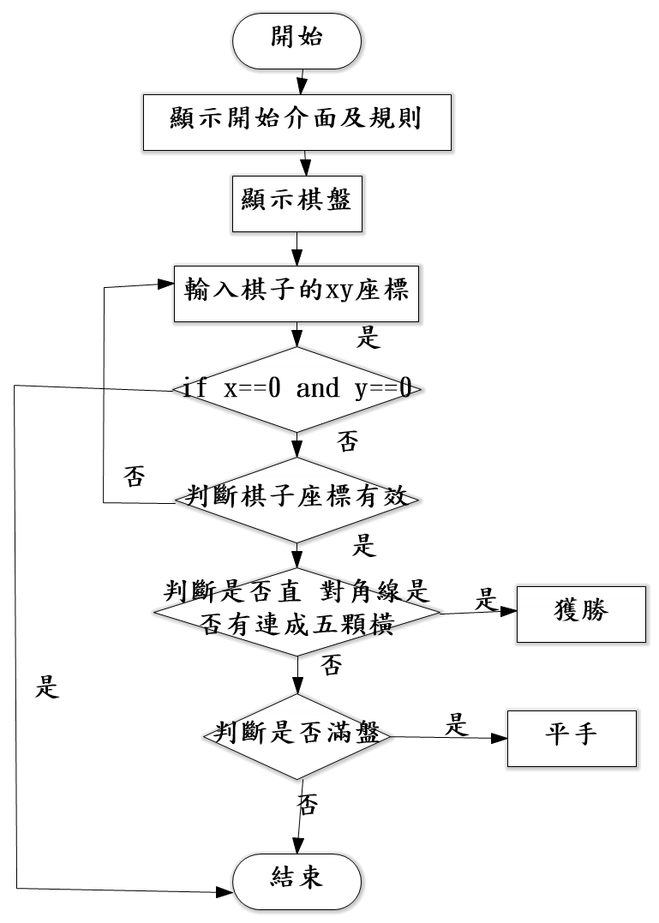
流程圖

Slide 5
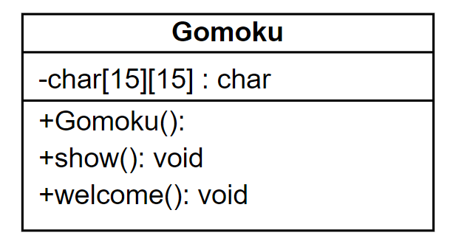
UML

Slide 6


使用的軟體

Slide 7
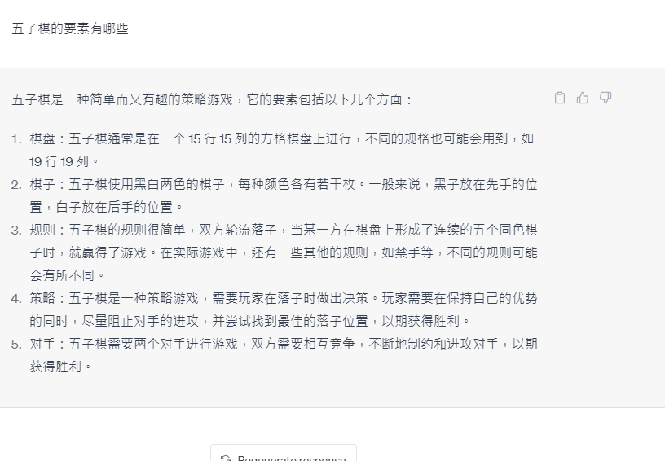
chatGPT

Slide 8
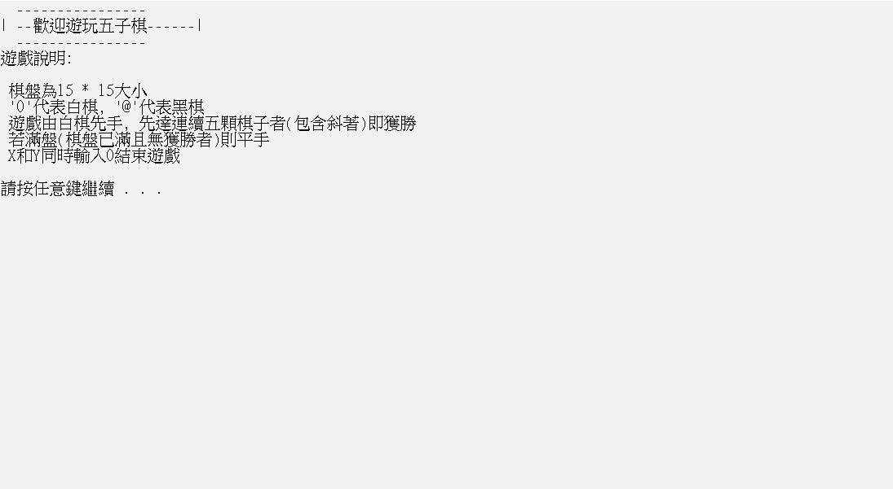
玩法介紹—遊戲規則說明

Slide 9
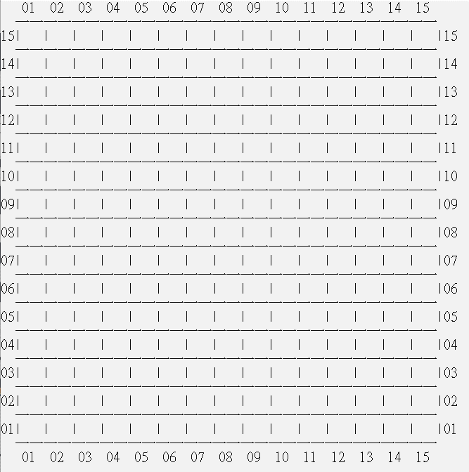
地圖展示

Slide 10

01.
02.
03.
（現階段
製作UML
開始介面
地圖顯示
輸入黑、白棋
判斷勝負
Debug
更新UML
完成報告

Slide 11
分工狀態
楊承諺:程式、製作ppt
吳思樊:程式
張仁祥:程式

